Slide 1
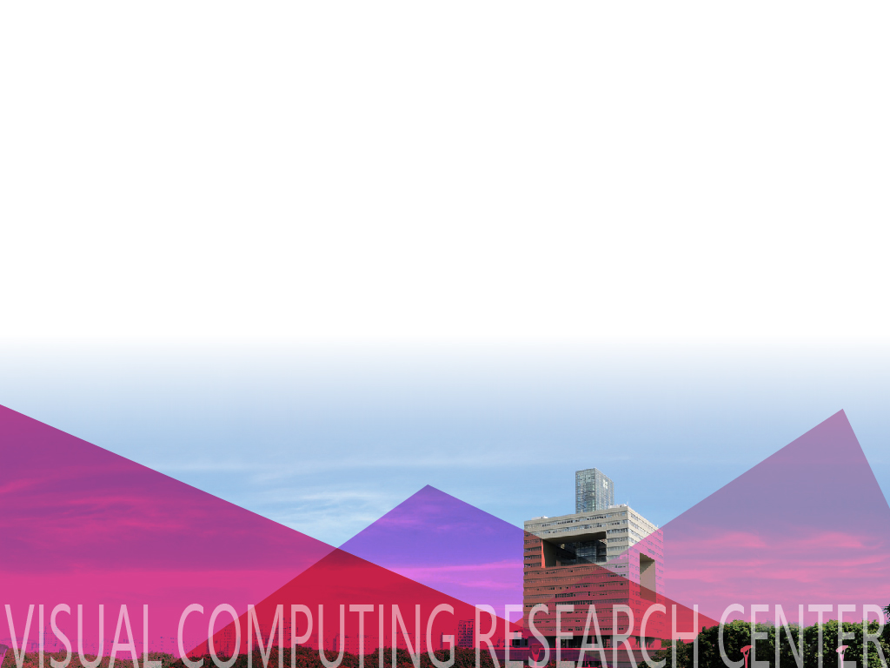

计算机图形学
胡瑞珍

Slide 2
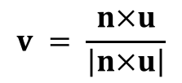
知识点回顾 - LookAt函数
LookAt函数：
函数解读：
eye point：视点
at point：参考点
vpn = eye – at
mat4 LookAt(point4 eye, point4 at, vec4 v_{up})
mat4 LookAt(GLfloat eyex, GLfloat eyey, GLfloat eyez,
GLfloat atx, GLfloat aty, GLfloat atz,
GLfloat upx, GLfloat upy, GLfloat upz)
$$v = \frac{n×u}{\left|n×u\right|}$$

Slide 3
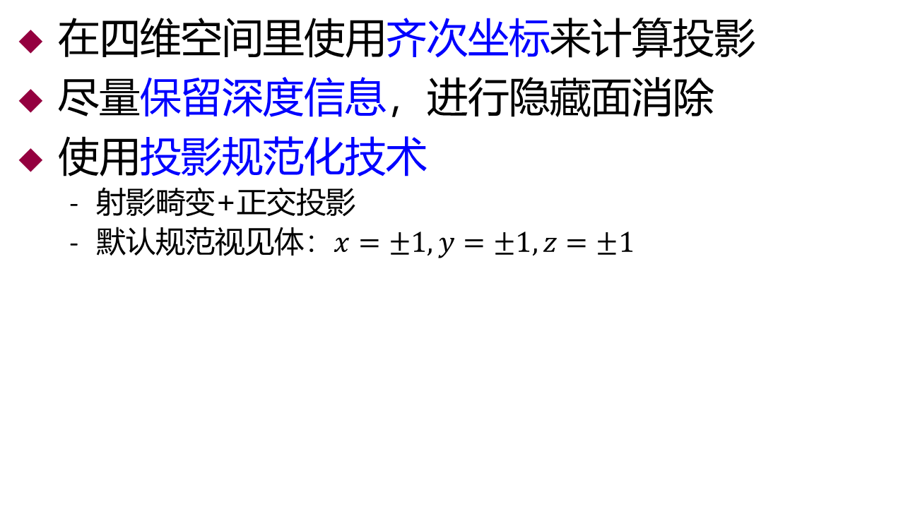
知识点回顾 – 计算机投影
在四维空间里使用齐次坐标来计算投影
尽量保留深度信息，进行隐藏面消除
使用投影规范化技术
射影畸变+正交投影
默认规范视见体：$x=±1,y=±1,z=±1$

Slide 4
知识点回顾 - 正交投影函数
在OpenGL中采用下述函数指定正交投影：
正交投影的视见体：
mat4 Ortho(GLfloat left, GLfloat right, GLfloat bottom,
GLfloat top, GLfloat near, GLfloat far)

Slide 5
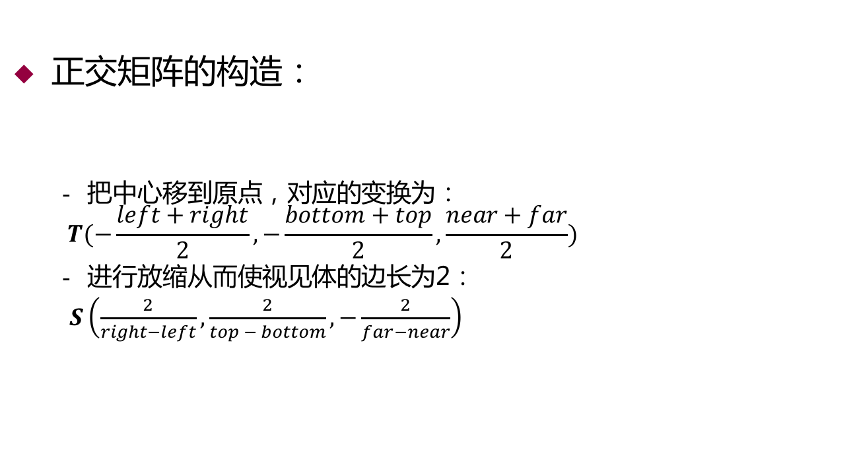
知识点回顾 - 正交投影矩阵
mat4 N = Ortho(left, right, bottom, top, near, far);
正交矩阵的构造：
把中心移到原点，对应的变换为：
$$T(−\frac{left+right}{2}, −\frac{bottom+top}{2},\frac{near+far}{2})$$
进行放缩从而使视见体的边长为2：
$S\left(\frac{2}{right−left},\frac{2}{top − bottom}, −\frac{2}{far−near}\right)$

Slide 6

知识点回顾 - 简单透视
透视投影的概念
投影中心在原点
投影平面为$z=d, d<0$
近大远小
透视方程：
齐次坐标表达

Slide 7

知识点回顾 - 透视除法
如果$w≠1$, 那么必须从齐次坐标中除以$w$而得到所表示
的点，这就是透视除法

Slide 8
知识点回顾 - 透视投影函数
视见体函数
透视函数：
mat4 Frustum(GLfloat left,
GLfloat right,
GLfloat bottom,
GLfloat top,
GLfloat near,
GLfloat far);
mat4 Perspective(GLfloat fovy, GLfloat aspect, GLfloat near, GLfloat far);

Slide 9

知识点回顾 - 透视投影变换
视见体函数的矩阵?
mat4 Frustum(GLfloat left,
GLfloat right,
GLfloat bottom,
GLfloat top,
GLfloat near,
GLfloat far);
注意：Frustum函数没有限制视见体一定是对称的棱台！
$⇒$ 需要先将棱台变为对称标准的棱台，再做透视归一化变换

Slide 10

知识点回顾 - 透视投影矩阵
视见体函数的矩阵?
错切变换：把不对称棱台变成对称+对称平面过原点
缩放变换：把棱台的侧面变成$x=±z$和$y=±z$
透视归一化变换

Slide 11
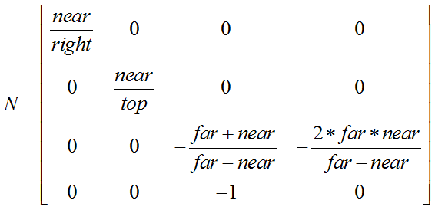
知识点回顾 - 透视投影矩阵
透视函数的矩阵?
mat4 Perspective(GLfloat fovy, GLfloat aspect, GLfloat near, GLfloat far);
left = -right
bottom = -top
top = near*tan(fovy)
right = top*aspect

Slide 12


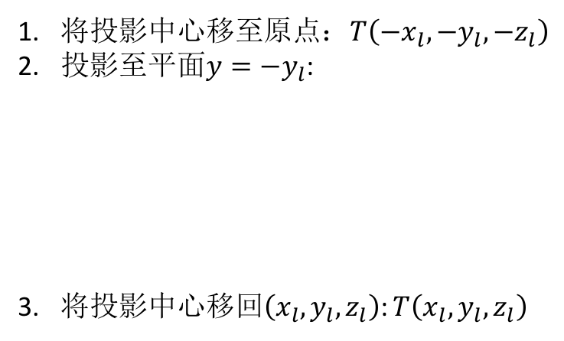
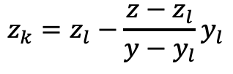

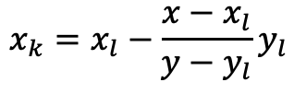
知识点回顾 - 阴影效果
透视投影矩阵：
投影中心在原点
投影平面为$z=d, d<0$
阴影投影矩阵：
投影中心在$\left(x_{l},y_{l}, z_{l}\right)$
投影平面为$y=0$
$$⇒$$
将投影中心移至原点：$T\left({−x}_{l},−y_{l}, {−z}_{l}\right)$
投影至平面$y=−y_{l}$:
将投影中心移回$\left(x_{l},y_{l}, z_{l}\right)$: $T\left(x_{l},y_{l}, z_{l}\right)$
$$x_{k}=x_{l}−\frac{x−x_{l}}{y−y_{l}}y_{l}$$
透视除法
$$y_{k}=0$$
$$z_{k}=z_{l}−\frac{z−z_{l}}{y−y_{l}}y_{l}$$

Slide 13
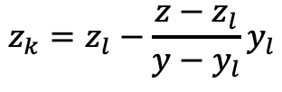
阴影效果
透视投影矩阵：
投影中心在原点
投影平面为$z=d, d<0$
阴影投影矩阵：
投影中心在$\left(x_{l},y_{l}, z_{l}\right)$
投影平面为$y=0$
$$⇒$$
$$x_{k}=x_{l}−\frac{x−x_{l}}{y−y_{l}}y_{l}$$
$$y_{k}=0$$
阴影投影矩阵
$$z_{k}=z_{l}−\frac{z−z_{l}}{y−y_{l}}y_{l}$$

Slide 14
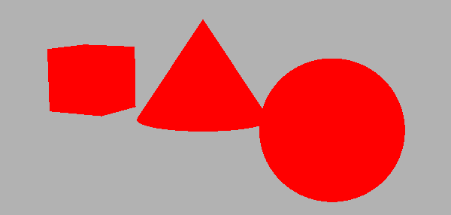
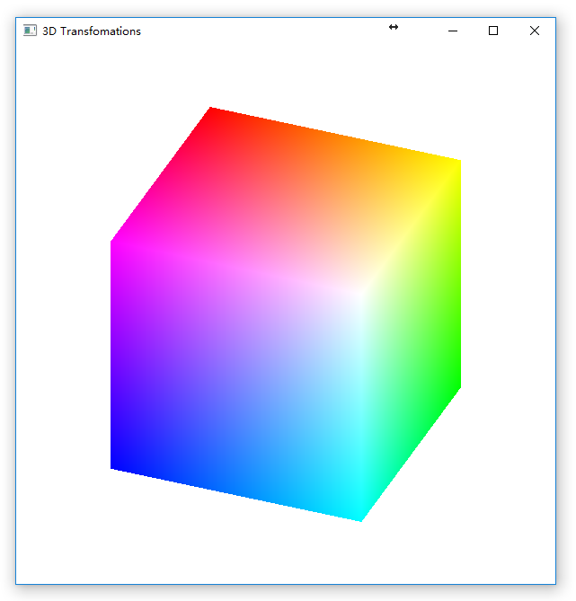
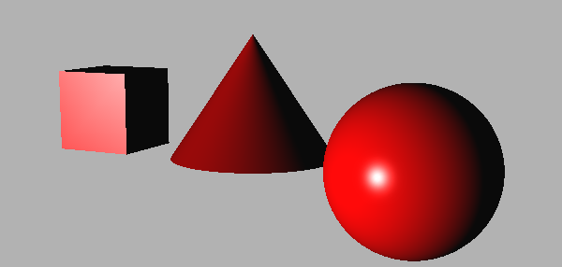
知识点回顾
绘制
几何对象
观察
相机位置
投影方式
光照和明暗绘制

Slide 15
大纲
5
Chapter
光照和明暗绘制

Slide 16
内容提要
光线和材质
光源
Phong反射模型
在OpenGL中指定光照参数
在OpenGL中实现光照模型
多边形的明暗绘制
通过递归细分逼近球面
基于片元的光照计算
全局光照

Slide 17
大纲
1
Section
光线和材质
Notes:
This section correspond to Sec. 2.1 of the text book

Slide 18

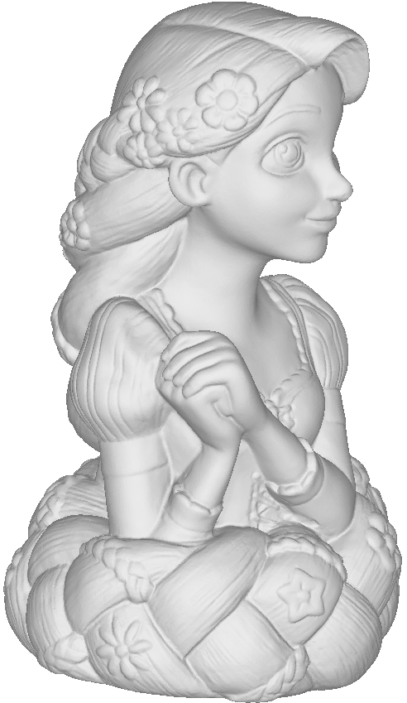
真实感绘制
图形学中的真实感
照片级绘制
（Photorealistic）
符合物理规律
绘制原理
光源/光线/光波
材质
绘制方程

Slide 19
光线与材质
曲面上某一点的颜色取决于光照与材质之间的多次作用
相互作用的三大分类：
镜面反射：如镜子
可能有一部分入射光线被吸收，但是所有反射出去的光线都沿着同一个方向，反射光线的方向服从入射角等于反射角这一规律
漫反射：如墙面
向各个方向散射的光线强度都相等
折射：如玻璃和水
半透明表面，允许入射光线的一部分进入表面并且从对象的另一个位置再发射出去
镜面反射
漫反射
折射

Slide 20
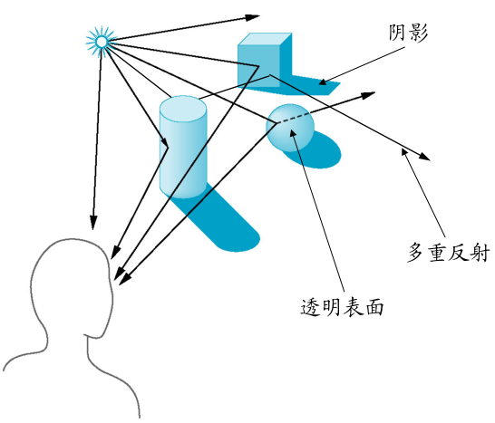
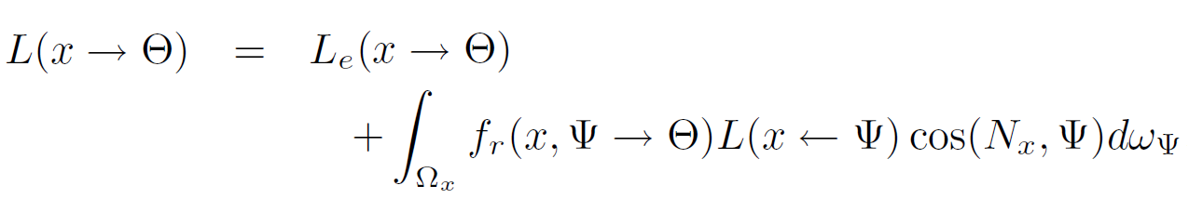
绘制方程
光照与材质间相互作用的数学建模
光的无穷次反射和吸收过程
绘制方程不易获得解析解,即使应用数值方法也是非常复杂的
数值方法：光线追踪、辐射度算法

Slide 21
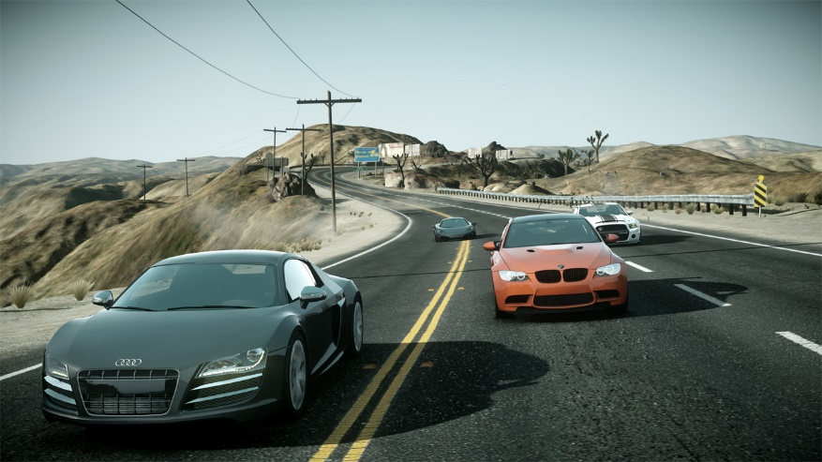
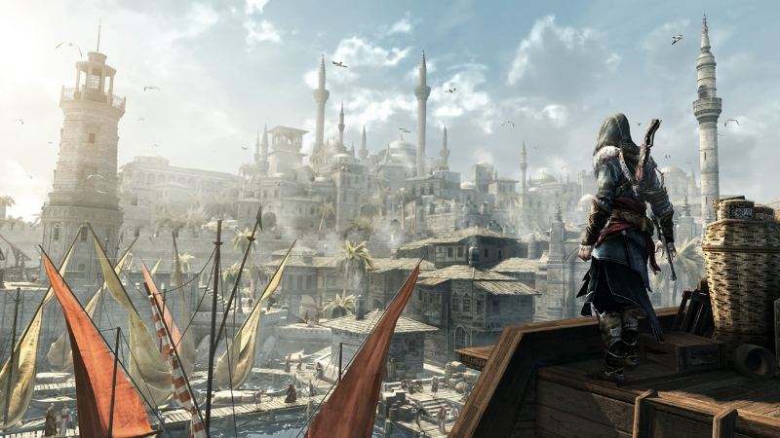
光照模型
全局光照模型
明暗处理需要全局计算，即包含了所有的对象和光源
过于复杂，与流水线模型不兼容
局部光照模型
在图形硬件管线中，对每个对象单独进行明暗处理
存在许多方法逼近全局效果
Need for Speed: The Run
Assassin’s Creed: Revelations

Slide 22
大纲
2
Section
光源
Notes:
This section correspond to sec. 2.2 & 2.3 of the text book.

Slide 23
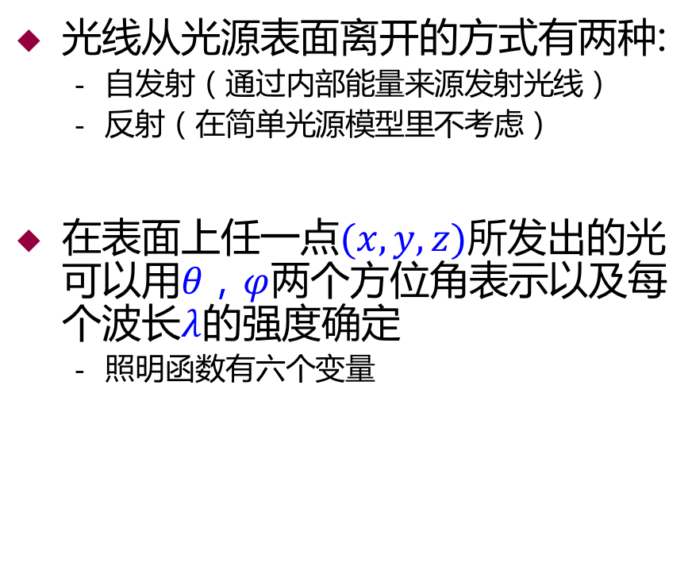
光源的描述
光线从光源表面离开的方式有两种:
自发射（通过内部能量来源发射光线）
反射（在简单光源模型里不考虑）
在表面上任一点$(x,y,z)$所发出的光可以用$θ，φ$两个方位角表示以及每个波长$λ$的强度确定
照明函数有六个变量

Slide 24
光源的总贡献
对于被光源照射的一个对象，我们需要对在光源面上的所有点进行光强积分得到光源对对象的总贡献
一般情况下，求这样的积分都是很困难的
通常用多个基本简单光源来近似

Slide 25
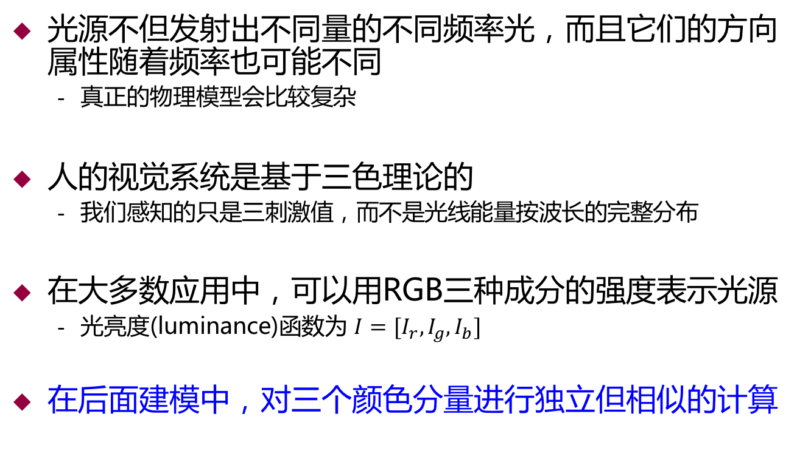
光源的颜色
光源不但发射出不同量的不同频率光，而且它们的方向属性随着频率也可能不同
真正的物理模型会比较复杂
人的视觉系统是基于三色理论的
我们感知的只是三刺激值，而不是光线能量按波长的完整分布
在大多数应用中，可以用RGB三种成分的强度表示光源
光亮度(luminance)函数为 $I=[I_{r}, I_{g}, I_{b}]$
在后面建模中，对三个颜色分量进行独立但相似的计算

Slide 26
简单光源模型
基本光源：
环境光
点光源
聚光灯
远距离光源
点光源
聚光灯
远距离光源

Slide 27
环境光
环境光是指多个经过复杂的漫反射形成的背景光强
严格意义上说，环境光也是来自于某个光源，但由于在光照计算中进行了某些简化，需要用环境光来模拟多次反射后的效果
在图形管线中采用简单的均匀光强描述
光照模型
由三个颜色分量确定
环境光强是由下式确定的，环境中每个位置的环境光强度完全相同

Slide 28
点光源
理想的点光源向各个方向发射的光线的强度相等
由位置和颜色表示：
在点p接收的光亮度反比于光源与点的距离的平方

Slide 29
点光源
在计算机图形学中大量应用点光源，是因为它易于使用
但不能很好地反映物理现实
只有点光源的场景得到的图像中对比度比较高；对象显得要么很亮，要么很暗
而真实的光源由于尺寸不可忽略，生成场景的亮度变化会比较柔和
完全在阴影中的区域称为本影
部分在阴影中的区域称为半影
可以在点光源中加入环境光，降低高对比度的问题

Slide 30
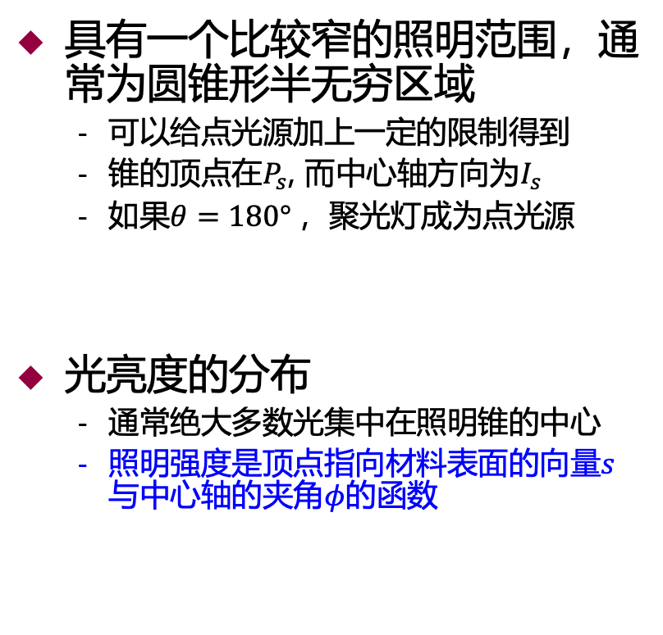
聚光灯
具有一个比较窄的照明范围，通常为圆锥形半无穷区域
可以给点光源加上一定的限制得到
锥的顶点在$P_{s}$, 而中心轴方向为$I_{s}$
如果$θ=180°$，聚光灯成为点光源
光亮度的分布
通常绝大多数光集中在照明锥的中心
照明强度是顶点指向材料表面的向量$s$与中心轴的夹角$φ$的函数

Slide 31

聚光灯
可以采用各种方式定义照明强度函数
通常定义为$coseφ$，指数$e$确定光强度衰减的快慢
之所以采用余弦函数，是因为在这种情况下，它的计算非常方便：$cosφ = s⋅l$.
真实衰减
具体实现

Slide 32
远距离光源
远距离光源即在无穷远处的光源，光线为平行线
在光照计算中，需要计算从光源到当前点的向量
如果光源在无穷远，该向量为常数
太阳光是无穷远光源的典型代表
远距离光源的齐次坐标描述：

Slide 33
大纲
3
Section
Phong反射模型
Notes:
This section correspond to sec. 2.4 of the text book.

Slide 34
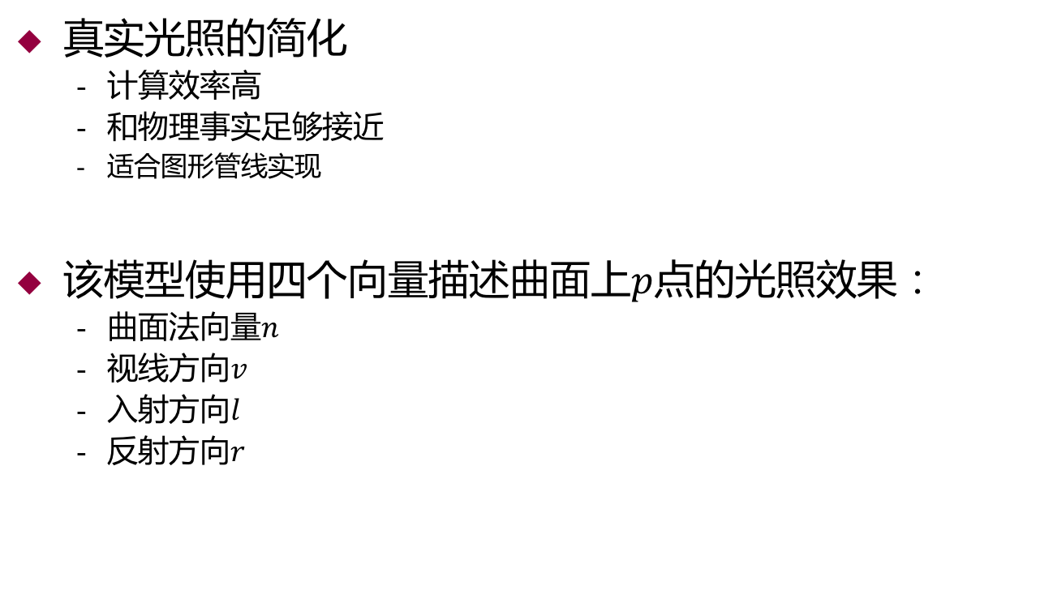
Phong反射模型
真实光照的简化
计算效率高
和物理事实足够接近
适合图形管线实现
该模型使用四个向量描述曲面上$p$点的光照效果：
曲面法向量$n$
视线方向$v$
入射方向$l$
反射方向$r$

Slide 35
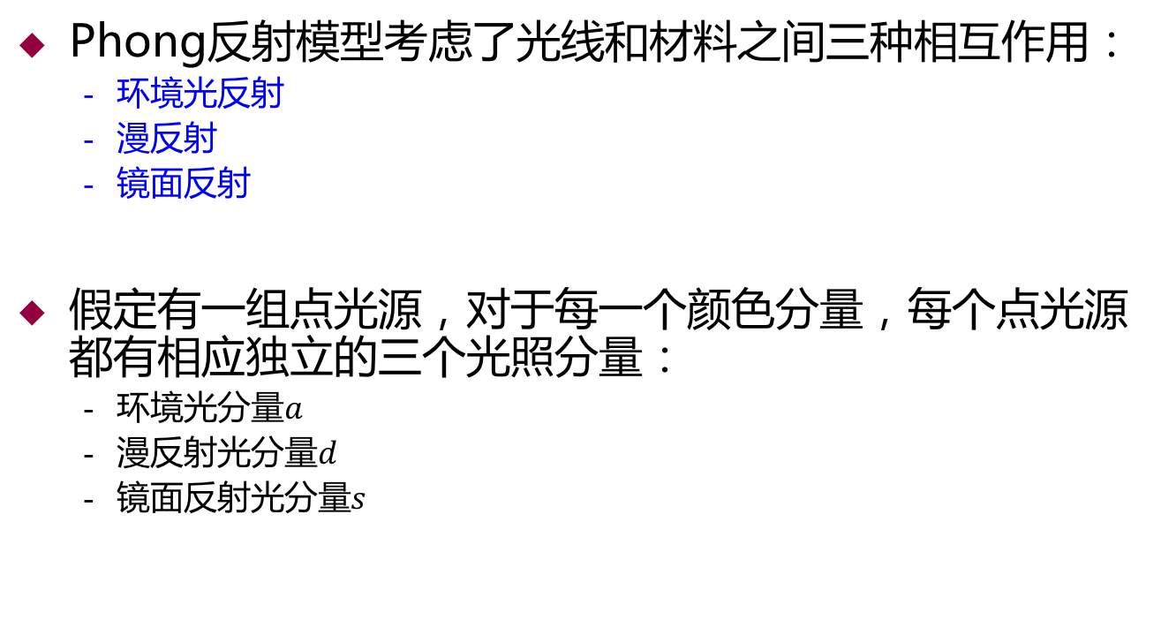
光源模型
Phong反射模型考虑了光线和材料之间三种相互作用：
环境光反射
漫反射
镜面反射
假定有一组点光源，对于每一个颜色分量，每个点光源都有相应独立的三个光照分量：
环境光分量$a$
漫反射光分量$d$
镜面反射光分量$s$

Slide 36
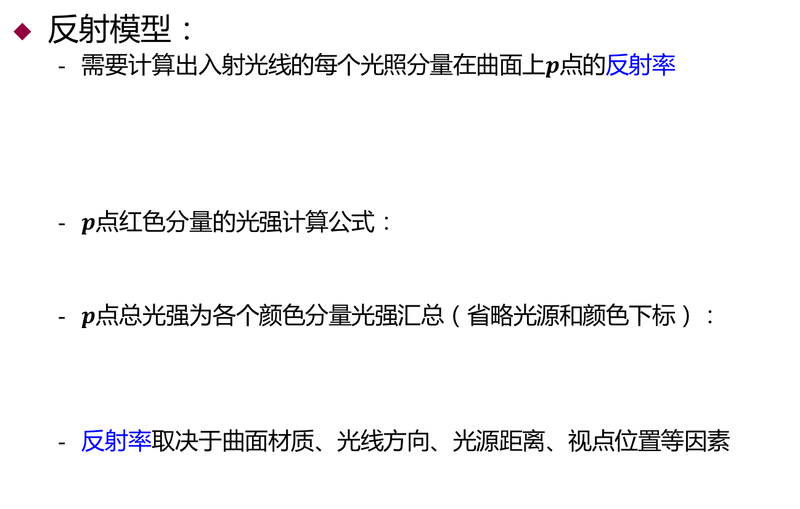
光照计算
反射模型：
需要计算出入射光线的每个光照分量在曲面上$p$点的反射率
$p$点红色分量的光强计算公式：
$p$点总光强为各个颜色分量光强汇总（省略光源和颜色下标）：
反射率取决于曲面材质、光线方向、光源距离、视点位置等因素

Slide 37
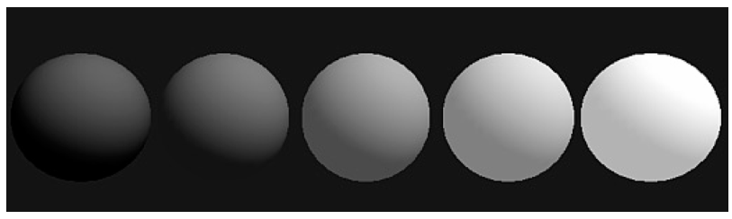


环境光反射
环境光是由于在场景中光源与对象间的多次反射而导致
环境光的量与颜色依赖于光源的颜色和对象的材料属性
在表面上所有点处的环境光强度$I_{a}$都是相同的
反射率由环境光反射系数$k_{a}$确定，即$R_{a}=k_{a}$
$$I_{a}=k_{a}L_{a}, 0≤k_{a}≤1$$
$L_{a}$可以代表任何单独的光源，也可以代表全局环境光
环境光反射系数依次为0.0, 0.1, 0.3, 0.5, 0.7

Slide 38
漫反射
Lambert表面
光线向各个方向均匀地反射
在所有的观察者看来亮度都一样
模拟粗糙表面
理想的漫反射
Lambert定律：
只有入射光线的垂直分量才对照明起作用
光强取决于垂直分量
正午时最亮，黎明和黄昏时最暗

Slide 39
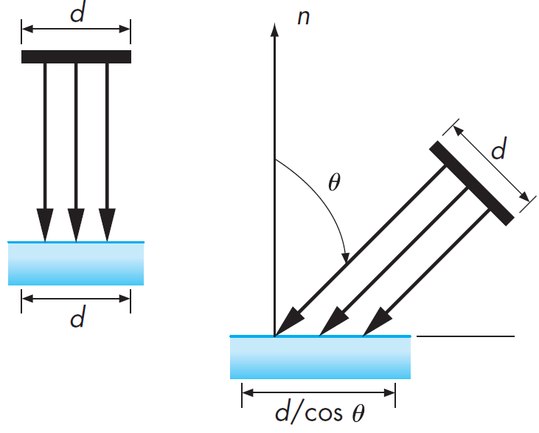

漫反射
漫反射系数$k_{d}$：
$表示$在入射的漫反射光中有多大一部分被反射出去
漫反射光强公式：
考虑传播过程的衰减：
光源距离
材质

Slide 40
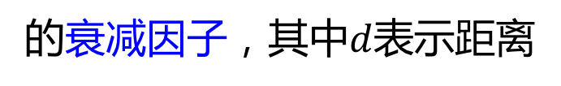
衰减因子
衰减方式
从点光源到达对象表面的光强反比于两者之间距离的平方
向光强计算公式中相关项添加形式为
常数与线性项使照明效果更加柔和
$$\frac{1}{\text{a}\text{+}\text{bd}\text{+}{\text{cd}}^{2}}$$
的衰减因子，其中$d$表示距离

Slide 41
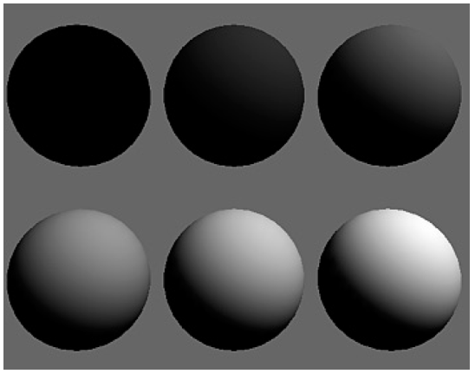
漫反射系数的影响
漫反射系数依次为
0.0, 0.2, 0.4,
0.6, 0.8, 1.0

Slide 42
镜面反射
镜面反射
光滑表面显出镜面高光
因为入射光被反射后，绝大多数集中在反射方向周围
这些高光通常表现出与环境光和漫反射不同的颜色
如蓝色球在白光照射下的白色高光
大多数曲面既不是理想漫反射曲面，也不是真正的镜面

Slide 43

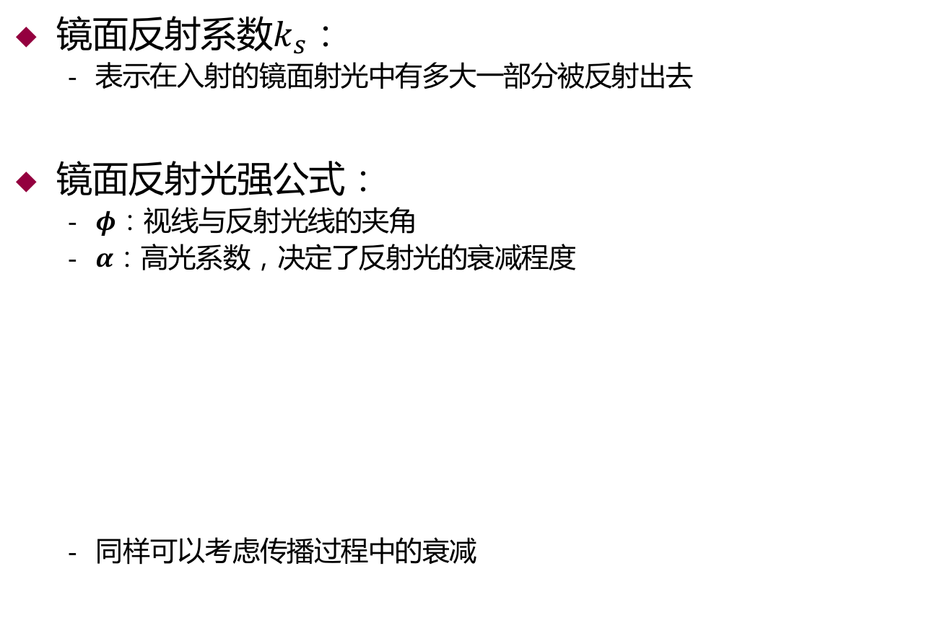

镜面反射
镜面反射系数$k_{s}$：
$表示$在入射的镜面射光中有多大一部分被反射出去
镜面反射光强公式：
$φ$：视线与反射光线的夹角
$α$：高光系数，决定了反射光的衰减程度
同样可以考虑传播过程中的衰减
$$Is = ks I_{s} cosαφ$$
$$φ$$

Slide 44
镜面反射参数的影响
高光系数
α 3 6 9 25 200
反射系数
0.25
0.50
0.75

Slide 45
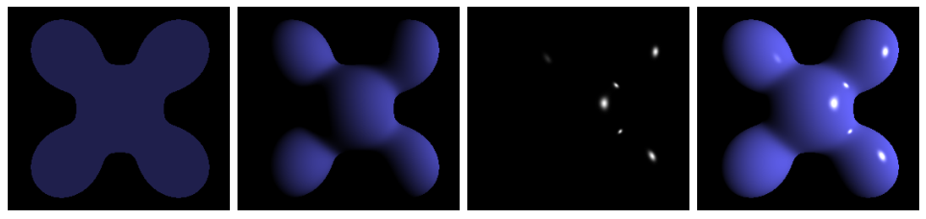
Phong模型总结
对每个光源和每种颜色成分的光，光照模型可以表示为三种光分量的效果叠加
环境光反射+漫反射+镜面反射：
需要针对每一个光源以及图元进行计算
用局部模型近似全局光照效果
$$I_{s}=\frac{1}{a+bd+cd^{2}}\left(k_{d}L_{d}\max\left(l∙n, 0\right)+{k_{s}L_{s}\left(max⁡(r∙v,0\right))}^{α}\right)+k_{a}L_{a}$$
环境光反射 + 漫反射 + 镜面反射 = Phong反射

Slide 46
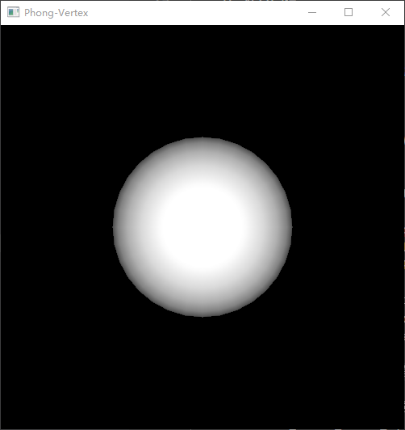
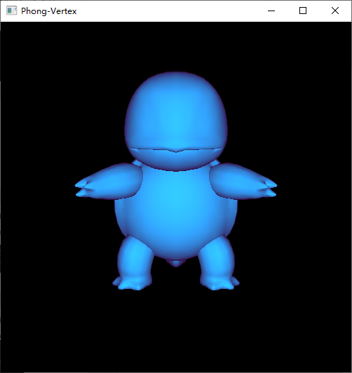
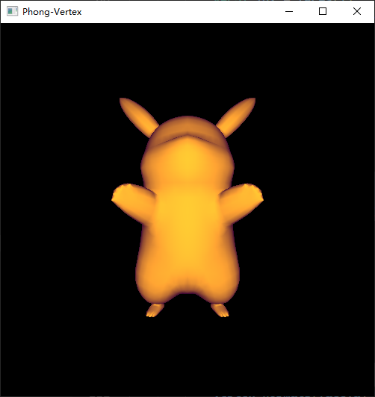
实验3.3
Phong反射模型（1）
了解OpenGL中基本的光照模型
掌握OpenGL中实现基于顶点的光照计算

Slide 47
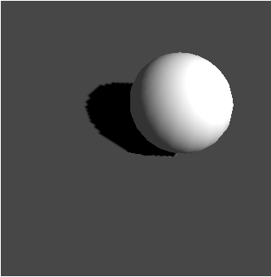
实验三
光照与阴影
绘制场景并添加光照和阴影效果
鼠标交互控制光源并更新阴影
撰写详细实验报告
截止时间： 2025年11月11日 23:59，逾期提交：0分

Slide 48

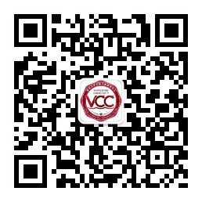

Q&A
www.szu.edu.cn
vcc.szu.edu.cn
胡瑞珍
http://csse.szu.edu.cn/staff/ruizhenhu/

